Slide 1
សន្និបាតបូកសរុបលទ្ធផល
ការងារត្រួតពិនិត្យគ្រឿងញៀន ឆ្នាំ២០១៧
និង ទិសដៅការងារ ឆ្នាំ២០១៨
និងកិច្ចប្រជុំបូកសរបលទ្ធផល នៃការអនុវត្តផែនការយុទ្ធនាការប្រយុទ្ធប្រឆាំងគ្រឿងញៀនខុសច្បាប់ លើកទី២ ឆ្នាំ២០១៧
អាជ្ញាធរជាតិប្រយុទ្ធប្រឆាំងគ្រឿងញៀន
រាជធានីភ្នំពេញ,ថ្ងៃទី ០៥ ខែ កុម្ភះ ឆ្នាំ២០១៨

Slide 2
មាតិកា
សភាពការណ៍គ្រឿងញៀន
អំពីការងារដឹកនាំ
ការងារដឹកនាំរបស់ស្ថាប័នកំពូលថ្នាក់ជាតិ
ការងារដឹកនាំអាជ្ញាធរជាតិប្រយុទ្ធប្រឆាំងគ្រឿងញៀន
លទ្ធផលការងារប្រយុទ្ធប្រឆាំងគ្រឿងញៀន ឆ្នាំ២០១៧
ការអប់រំ ផ្សព្វផ្សាយ បង្ការទប់ស្កាត់ និងបដិសេធគ្រឿងញៀន
ការកាត់បន្ថយគ្រោះថ្នាក់ ការព្យាបាល ស្តារនីតិសម្បទា បណ្តុះបណ្តាលវិជ្ជាជីវៈ បំណិនជីវិត
ការធ្វើសមាហរណកម្ម និង ចាកចេញពីគ្រឿងញៀន
ការងារអនុវត្តច្បាប់
ការត្រួតពិនិត្យសារធាតុគីមីផ្សំ
កិច្ចសហប្រតិបត្តិការអន្តរជាតិជាមួយប្រទេសជាប់ព្រំដែន
កិច្ចសហប្រតិបត្តិការអន្តរជាតិជាមួយប្រទេសក្នុងតំបន់ និងដៃគូអភិវឌ្ឍន៍
ការពង្រឹងយន្តការត្រួតពិនិត្យគ្រឿញៀនថ្នាក់ជាតិ និងថ្នាក់ក្រោមជាតិ

Slide 3
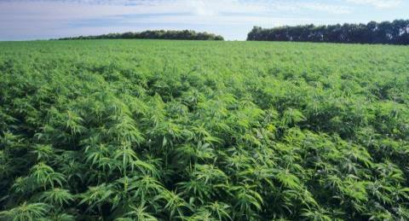
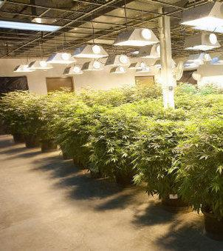
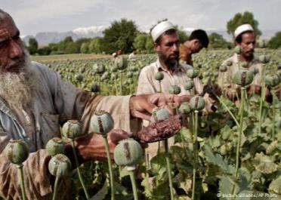
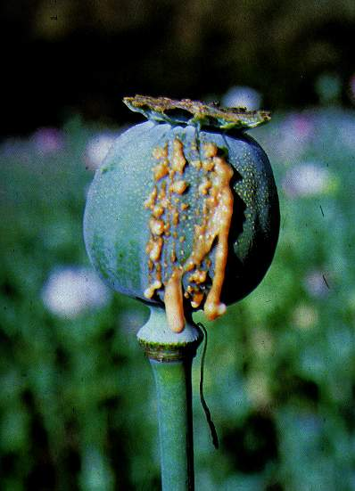
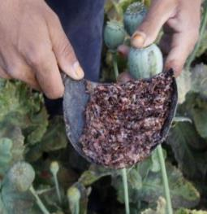
សភាពការណ៍គ្រឿងញៀន សកលលោក និងក្នុងតំបន់
ដំណាំកញ្ឆា
ដំណាំអាភៀន

Slide 4
សភាពការណ៍គ្រឿងញៀន
ទាំងនៅក្នុងអនុតំបន់ តំបន់ និងអន្តរជាតិ នៅតែបន្តទទួលរងឥទ្ធិពលនៃការផលិត ការចរាចរគ្រឿងញៀន ពីតំបន់មួយចំនួនដូចជា តំបន់អាមេរិកខាងត្បូង តំបន់អាហ្វ្រិក តំបន់អឌ្ឍចន្ទមាស និងត្រីកោណមាស
ដោយសារស្ថានភាពនេះ ពិភពលោកក៏នៅតែប្រឈមជាមួយនឹងកំណើននៃអ្នកប្រើប្រាស់គ្រឿងញៀន រួម ទាំងសកម្មភាពប្រើបំពានសារធាតុញៀនថ្មី ដែលមានឥទ្ធិពលលើប្រព័ន្ធសរសៃប្រសាទ
តំបន់ត្រីកោណមាសនៅតែបន្តមានសកម្មភាពដាំដុះអាភៀន និងផលិតហេរ៉ូអ៊ីន មេតំហ្វេតាមីនក្រាមម្សៅ, មេតំហ្វេតាមីនគ្រាប់ គួរឱ្យកត់សម្គាល់នៅឡើយ ។ ជាក់ស្តែង ប្រភេទគ្រឿងញៀន និង រុក្ខជាតិញៀនទាំងនោះ ត្រូវ បានគេដាំដុះនិងផលិតក្នុងមួយឆ្នាំៗប្រមាណជា ១.០០០ តោន និងជាង ១.០០០ លានគ្រាប់ និងសារធាតុគីមីផ្សំ ប្រមាណជាង ១០០០ តោន។

Slide 5
សភាពការណ៍គ្រឿងញៀន នៅកម្ពុជា
សភាពការណ៍គ្រឿងញៀនអន្តរជាតិដូចខាងលើ បានធ្វើឱ្យកម្ពុជានៅតែបន្តទទួលរងផលប៉ះពាល់ពីការចរាចរគ្រឿងញៀនឆ្លងកាត់ពីបណ្តាប្រទេសនានា ទាំងនៅក្នុងអនុតំបន់ តំបន់ និងអន្តរជាតិ ដែលតាមការកត់សម្គាល់ ៖
ការចរាចរគ្រឿងញៀនឆ្លងកាត់ពីបណ្តាប្រទេសជិតខាង ភាគច្រើនគឺចូលតាមច្រកផ្លូវគោកនៃបណ្តាខេត្ត នៅភាគខាងជើង និងឦសានប្រទេស
ការចរាចរគ្រឿងញៀនឆ្លងកាត់ពីតំបន់អាមេរិកខាងត្បូង តំបន់អាហ្វ្រិក តំបន់អឌ្ឍចន្ទមាស ភាគច្រើន គឺធ្វើឡើងតាមផ្លូវអាកាស​ និងបញ្ញើប្រៃសណីយ៍ ​។
ជាមួយនឹងការចរាចរគ្រឿងញៀនឆ្លងកាត់ បានកត់សម្គាល់ក្នុងរយៈពេលចុងក្រោយនេះ ការលបលួចដាំដុះ ដំណាំកញ្ឆា បានកើតមាននៅតាមបណ្តាខេត្តមួយចំនួន ។

Slide 6
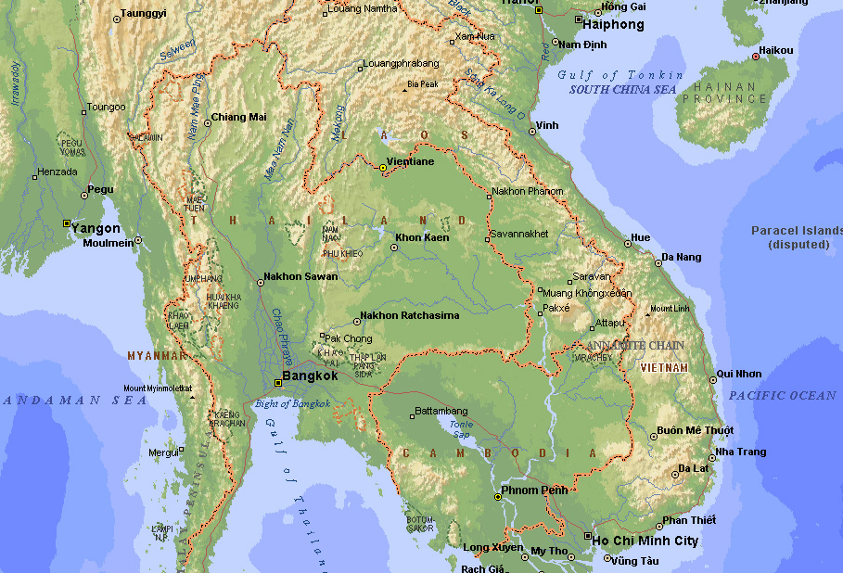
សភាពការណ៍គ្រឿងញៀន នៅកម្ពុជា

Slide 7
អំពីការងារដឹកនាំ

Slide 8
ការងារដឹកនាំរបស់ស្ថាប័នកំពូលថ្នាក់ជាតិ
សម្តេចអគ្គមហាសេនាបតីតេជោ ហ៊ុន សែន នាយករដ្ឋមន្ត្រី នៃព្រះរាជាណាចក្រកម្ពុជា បាន ជួបជាមួយ នាយករដ្ឋមន្រ្តី នៃសាធារណរដ្ឋសង្គមនិយមវៀតណាម នាថ្ងៃទី២៤-១៦ ខែមេសា ឆ្នាំ២០១៧ និងនាយករដ្ឋមន្រ្តី នៃព្រះរាជាណាចក្រថៃ នាថ្ងៃទី៧ ខែកញ្ញា ឆ្នាំ ២០១៧ ដែលប្រទស ទាំងពីរបានគាំទ្រ និងជួយលើការសាងសង់មជ្ឈមណ្ដលជាតិព្យាបាល ស្តារនីតិ​ស​ម្បទា នៅខេត្តព្រះសីហនុ
សម្តេច បានប្រគល់ភារកិច្ចជូន សម្តេចក្រឡាហោម ស ខេង ឧបនាយករដ្ឋមន្ត្រី រដ្ឋមន្ត្រីក្រសួងមហាផ្ទៃ ដឹកនាំការអនុវត្តផែនការយុទ្ធនាការប្រយុទ្ធប្រឆាំងគ្រឿងញៀនខុសច្បាប់ លើកទី១ និងលើកទី២ ទទួល បាននូវការគាំទ្រ និងវាយតម្លៃខ្ពស់ពីសាធារណមតិជាតិ និងអន្តរជាតិ ។

Slide 9
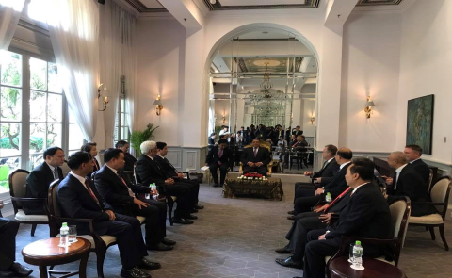
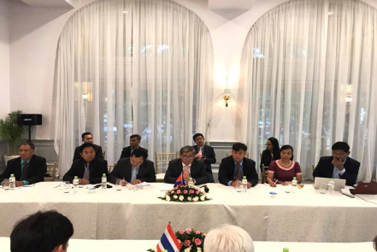
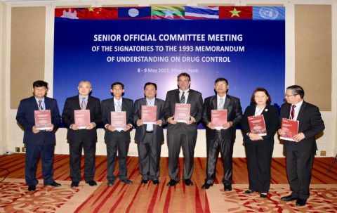
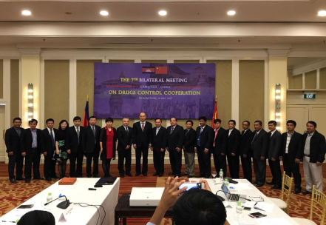

Slide 10
ការងារដឹកនាំអាជ្ញាធរជាតិប្រយុទ្ធប្រឆាំងគ្រឿងញៀន
ឯកឧត្តម ឧបនាយករដ្ឋមន្រ្តី កែ គឹមយ៉ាន ដឹកនាំប្រតិភូទៅទស្សនកិច្ចផ្លូវការនៅសាធារណរដ្ឋសង្គមនិយមវៀតណាម ភាគីវៀតណាមនឹងបន្តការបណ្តុះបណ្តាលមន្រ្តីអនុវត្តន៍ច្បាប់, បំពាក់សម្ភារ, និងផ្តល់ឱសថសម្រាប់ព្យាបាលអ្នកញៀនគ្រឿងញៀន
ជួបជាមួយគណៈប្រតិភូចិន ដោយផ្តោតជាសំខាន់ទៅលើសហប្រតិបត្តិការទ្វេភាគីកម្ពុជា-ចិន ក្នុងការ ទប់ស្កាត់ និងបង្រ្កាបគ្រឿងញៀន ក៏ដូចជាឧក្រិដ្ឋកម្មឆ្លងដែន និងការបន្តជួយគាំទ្រទាំងថវិកា សម្ភារបច្ចេកទេស និងការបណ្តុះបណ្តាលធនធានមនុស្សដល់កម្ពុជាសម្រាប់ឆ្នាំ ២០១៧-២០១៨
ជួបពិភាក្សាការងារជាមួយអង្គការUNODC ស្តីពីកិច្ចសហប្រតិបត្តិការត្រួតពិនិត្យគ្រឿងញៀនទ្វេភាគី ដោយបានសន្យាបន្តជួយកម្ពុជាទាំងក្នុងក្របខ័ណ្ឌទ្វេភាគីនិងអនុតំបន់ ដើម្បីពង្រឹងប្រសិទ្ធភាពត្រួតពិនិត្យគ្រឿង ញៀននៅកម្ពុជា

Slide 11
ការងារដឹកនាំអាជ្ញាធរជាតិប្រយុទ្ធប្រឆាំងគ្រឿងញៀន
ឯកឧត្តម កៅ ខុនដារ៉ា អនុប្រធានអាជ្ញាធរជាតិប្រយុទ្ធប្រឆាំងគ្រឿងញៀន បានដឹកនាំប្រតិភូកម្ពុជាទៅចូលរួមនៅក្នុងកិច្ចប្រជុំស្តីពីផែនការប្រតិបត្តិក្នុងតំបន់ត្រីកោណមាសជាមួយបណ្តាប្រទេសផ្តល់ជំនួយ
បានជួបពិភាក្សាជាមួយឯកឧត្តម រដ្ឋមន្រ្តីក្រសួងយុត្តិធម៌ថៃ ដោយផ្តោតការយកចិត្តទុកដាក់លើកិច្ច សហប្រតិបត្តិការត្រួតពិនិត្យគ្រឿងញៀនទ្វេភាគីកម្ពុជា-ថៃ ដើម្បីពង្រឹងការត្រួតពិនិត្យគ្រឿងញៀនតាមបណ្តោយ ព្រំដែន, ការបង្កើតការិយាល័យ BLO បន្ថែម ការកសាងភូមិសគ្មានគ្រឿងញៀនតាមព្រំដែន និងការជួយសាងសង់មជ្ឈមណ្ឌលជាតិព្យាបាល និងស្តារនីតិសម្បទាដោយផ្អែកលើសហគមន៍ នៅខេត្តព្រះសីហនុ

Slide 12
ការងារដឹកនាំអាជ្ញាធរជាតិប្រយុទ្ធប្រឆាំងគ្រឿងញៀន
បានអញ្ជើញជាអធិបតីក្នុងពិធីបើកកិច្ចប្រជុំថ្នាក់មន្រ្តីជាន់ខ្ពស់ នៃប្រទេសហត្ថលេខីលើអនុស្សរណៈ នៃការយោគយល់គ្នា (MOU) ១៩៩៣ ស្តីពីការត្រួតពិនិត្យគ្រឿងញៀនក្នុងមហាអនុតំបន់ទន្លេមេគង្គ និងបានធ្វើជាសហប្រធានកិច្ចប្រជុំថ្នាក់រដ្ឋមន្រ្តីនៃប្រទេសហត្ថលេខីអនុស្សរណៈ នៃការយោគយល់គ្នា (MOU) ១៩៩៣ ស្តីពីការត្រួតពិនិត្យគ្រឿងញៀន ក្នុងមហាអនុតំបន់ទន្លេមេគង្គ ជាមួយនាយករងប្រតិបត្តិរបស់អង្គការ (UNODC) ដើម្បីពិនិត្យការអនុវត្តផែនការសកម្មភាព អន់តំបន់ទី៩ ស្តីពីការត្រួតពិនិត្យគ្រឿងញៀន និង អនុម័តលើផែនការសកម្មភាពអនុតំបន់ ទី១០ ស្តីពីការត្រួតពិនិត្យគ្រឿងញៀន ។

Slide 13
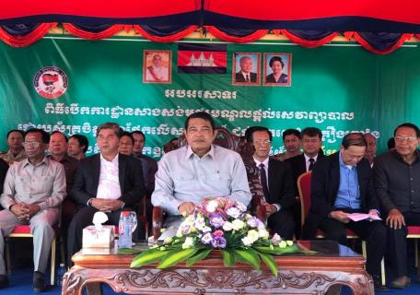
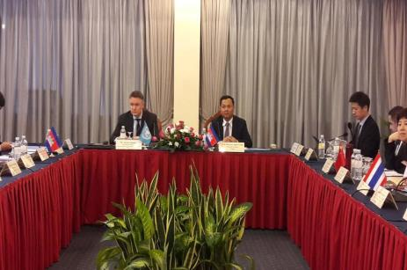
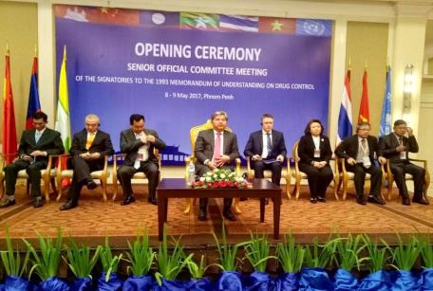

Slide 14
លទ្ធផលការងារ
ប្រយុទ្ធប្រឆាំងគ្រឿងញៀន
ឆ្នាំ ២០១៧

Slide 15
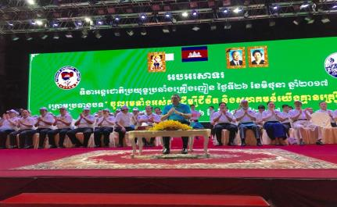
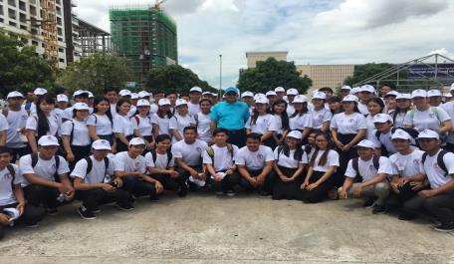
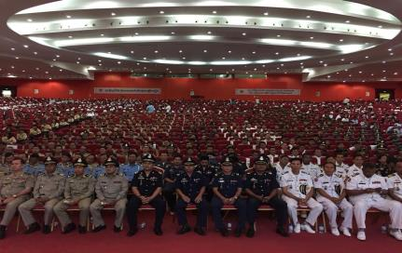
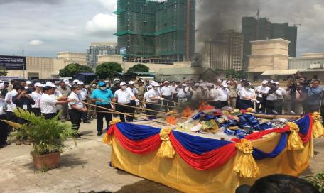
ការងារអប់រំ ផ្សព្វផ្សាយ បង្ការ ទប់ស្កាត់ និងបដិសេធគ្រឿងញៀន

Slide 16
ការងារអប់រំ ផ្សព្វផ្សាយ បង្ការ ទប់ស្កាត់ និងបដិសេធគ្រឿងញៀន
ការងារអប់រំតាមប្រព័ន្ធផ្សព្វផ្សាយ ជារួមគ្រប់ក្រសួង-ស្ថាប័ន អគ្គលេខាធិការដ្ឋាន អ.ជ.ប.គ.ញគណៈកម្មាធិការត្រួតពិនិត្យគ្រឿងញៀនរាជធានី-ខេត្ត បានចូលរួមអនុវត្តយ៉ាងផុលផុសតាមស្មារតីនៃផែនការយុទ្ធនាការ ប្រយុទ្ធប្រឆាំងគ្រឿងញៀនខុសច្បាប់ ដោយបានផ្តល់កិច្ចសម្ភាសន៍ជាសាធារណៈតាមប្រព័ន្ធផ្សព្វផ្សាយ (វិទ្យុ-ទូរទស្សន៍រដ្ឋ-ឯកជន), រៀបចំវេទិកាតុមូលពាក់ព័ន្ធនឹងការងារបង្ការ ទប់ស្កាត់ការចរាចរ ជួញដូរ រក្សាទុក ប្រើប្រាស់ និងការព្យាបាលអ្នកញៀនគ្រឿងញៀនជាប់ជាប្រចាំ ។
ដោយឡែកអប់រំផ្សព្វផ្សាយតាមសហគមន៍ ៖
ការងារនេះ មានអ្នកទៅទទួលសារអប់រំចំនួន ៩.៦៤០.០២១ នាក់ ក្នុងនោះ មានព្រះសង្ឃបង្គោល និងជនបង្គោលជាលោកគ្រូ-អ្នកគ្រូ សិស្ស-និស្សិត បុគ្គលិកក្រុមហ៊ុន រោងចក្រ-សហគ្រាសចំនួន ១០.៦៨៥ នាក់ (គុណ ភាពនៃការអប់រំធ្វើបានចំគោលដៅក្រុមងាយប្រឈមខ្ពស់នឹងគ្រោះថ្នាក់ និងបណ្តុះបណ្តាលជនបង្គោលបានច្រើន)

Slide 17
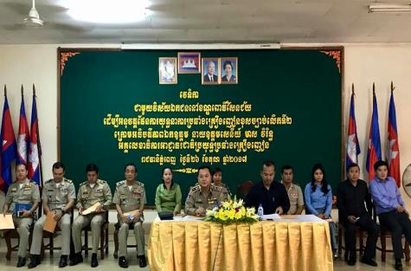
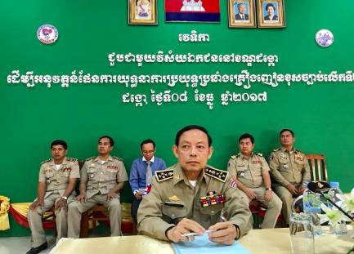
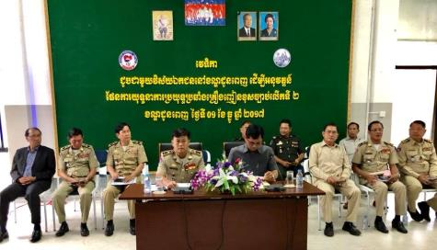
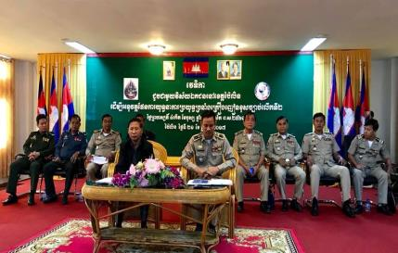

Slide 18
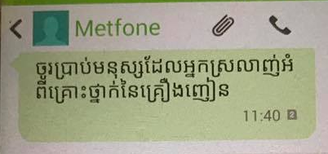
ការងារអប់រំ ផ្សព្វផ្សាយ បង្ការ ទប់ស្កាត់ និងបដិសេធគ្រឿងញៀន
អាជ្ញាធរជាតិប្រយុទ្ធប្រឆាំងគ្រឿងញៀន ដំឡើងបាណូអប់រំផ្សព្វផ្សាយច្បាប់ស្តីពីការត្រួតពិនិត្យគ្រឿង ញៀន ការទប់ស្កាត់ បង្ក្រាបបទល្មើស និងផលប៉ះពាល់និងគ្រោះថ្នាក់នៃគ្រឿងញៀនបាន ១៤ ផ្ទាំង នៅតាមខេត្ត ជាប់ព្រំដែនជាមួយប្រទេសថៃ-ឡាវ និងប្រើប្រាស់ខិត្តប័ណ្ណផ្សព្វផ្សាយគ្រប់ប្រភេទសរុប ១១០.៧០១ សន្លឹក
ក្រសួងទេសចរណ៍ ដំឡើងបាណូអប់រំពីផលប៉ះពាល់និងគ្រោះថ្នាក់នៃគ្រឿងញៀនចំនួន ២០ ផ្ទាំង ។

Slide 19
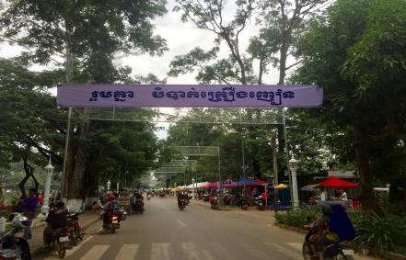
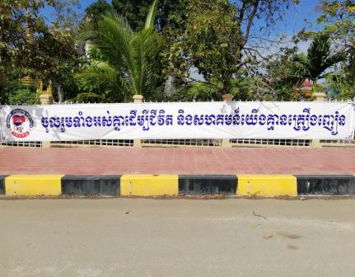
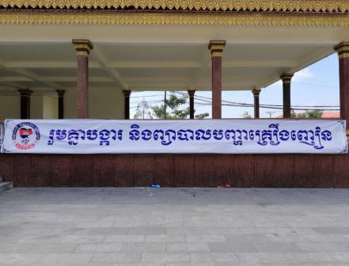

Slide 20
ប៉ុន្តែចំណុចខ្សោយគឺ ៖
ក្រសួង ស្ថាប័ន អង្គភាព ក៏ដូចជាគណៈកម្មាធិការត្រួតពិនិត្យគ្រឿងញៀនខេត្តមួយចំនួនតូច នៅតែមិនទាន់បានយកចិត្តទុកដាក់ និងទទួលខុសត្រូវអនុវត្តឱ្យបានសកម្មនូវរាល់ភារកិច្ចដែលបានកំណត់ និងបែងចែកក្នុង ផែនការសកម្មភាព ឬចូលរួមអនុវត្តផែនការយុទ្ធនាការបានសកម្មហើយប៉ុន្តែមិនបានផ្ញើរបាយការណ៍ទៅលេខាធិការ ដ្ឋាននៃផែនការយុទ្ធនាការឱ្យបានទៀងទាត់
ការផ្សព្វផ្សាយអប់រំពីបញ្ហាគ្រឿងញៀនតាមរយៈការប្រគំតន្ត្រីផ្សព្វផ្សាយពាណិជ្ជកម្មមានការថយចុះ ជា ហេតុធ្វើឱ្យចំនួនអ្នកបានទទួលសារអប់រំពីបញ្ហាគ្រឿងញៀនមានការថយចុះប្រមាណ៣០% បើធៀបនឹងឆ្នាំ២០១៦
ក្រុមគោលដៅប្រឈមសំខាន់ៗ រួមមានដូចជា ក្រុមពលករចល័ត ឬពលករចំណាកស្រុក កម្មករសំណង់ កម្មកររោងចក្រកាត់ដេរ អ្នកបើកបររថយន្តដឹកជញ្ជូន អ្នកបម្រើសេវាកម្សាន្តសប្បាយ សិស្សគេចសាលា នៅតែជា ក្រុមគោលដៅដែលពិបាកផ្តល់ការផ្សព្វផ្សាយអប់រំ

Slide 21
ប៉ុន្តែចំណុចខ្សោយគឺ ៖
ការបិទផ្សាយសារអប់រំពីបញ្ហាគ្រឿងញៀននៅលើផលិតផល នៅតែមិនទាន់មានលក្ខណៈទូលំទូលាយ
ជនបង្គោលរបស់ក្រសួង ស្ថាប័ន អង្គភាពនិងគណៈកម្មាធិការត្រួតពិនិត្យគ្រឿងញៀនរាជធានីខេត្ត ដែល បានទទួលការបណ្តុះបណ្តាលរួច ភាគច្រើននៅមិនបានធ្វើសកម្មភាពឱ្យស្របទៅនឹងស្ថានភាពជាក់ស្តែងនៃបញ្ហា គ្រឿងញៀន
រដ្ឋបាលមូលដ្ឋានឃុំសង្កាត់ ក៏ដូចជាប៉ុស្តិ៍នគរបាលរដ្ឋបាលមួយចំនួន នៅតែមិនទាន់ទទួលខុសត្រូវដើរតួជាកម្លាំងជួរមុខក្នុងការបង្ការ ទប់ស្កាត់ និងដោះស្រាយរាល់បញ្ហាដែលមានការពាក់ព័ន្ធនឹងគ្រឿងញៀន នៅក្នុងមូលដ្ឋានរបស់ខ្លួន ហើយភាគច្រើនពឹងផ្អែកទៅលើកិច្ចអន្តរាគមន៍ពីសមត្ថកិច្ច ។

Slide 22
ការកាត់បន្ថយគ្រោះថ្នាក់ ព្យាបាល ស្តារនីតិសម្បទា បណ្តុះបណ្តាលវិជ្ជាជីវៈ បំណិនជីវិត ការធ្វើសមាហរណកម្ម និងចាកចេញពីគ្រឿងញៀន
ការកាត់បន្ថយគ្រោះថ្នាក់ ៖
ការងារនេះ អាជ្ញាធរជាតិប្រយុទ្ធប្រឆាំងគ្រឿងញៀន បានផ្តល់សេវាព្យាបាលជំនួសដោយឱសថមេតាដូន នៅក្នុងមន្ទីរពេទ្យថ្នាក់ជាតិ និងអនុញ្ញាតឱ្យអង្គការក្រៅរដ្ឋាភិបាលចំនួន ២ អនុវត្តកម្មវិធីម្ជុល/ស៊ីរ៉ាំង ។

Slide 23
ការព្យាបាល និងស្តារនីតិសម្បទាអ្នកញៀនគ្រឿងញៀន ៖
អាជ្ញាធរជាតិប្រយុទ្ធប្រឆាំងគ្រឿងញៀន បាន ៖
ដាក់ឱ្យដំណើរការមណ្ឌលសុខុមាលភាពសង្គម របស់ក្រសួងសង្គមកិច្ច អតីតយុទ្ធជន និងយុវនីតិ សម្បទា នៅក្នុងភូមិធ្លក សង្កាត់គោករការ ខណ្ឌព្រែកព្នៅ រាជធានីភ្នំពេញ, មណ្ឌលព្យាបាលអ្នកញៀនគ្រឿងញៀន នៅកងពលតូចអន្តរាគមន៍លេខ១១ នៅភូមិបាក់នឹម ឃុំច្រេស ស្រុកជុំគិរី ខេត្តកំពត និងមណ្ឌលឱកាសខ្ញុំរបស់ ខេត្តក្រចេះ
បន្តការសាងសង់មជ្ឈមណ្ឌលជាតិផ្តល់សេវាព្យាបាលដោយស្ម័គ្រចិត្ត និងផ្អែកលើសហគមន៍ដល់អ្នក ញៀនគ្រឿងញៀន នៅភូមិឫទ្ធី២ ឃុំកែវផុស ស្រុកស្ទឹងហាវ ខេត្តព្រះសីហនុ
បានដំឡើងស្លាកសញ្ញាសម្គាល់សេវាព្យាបាលជំងឺផ្លូវចិត្តនិងភាពញៀនគ្រឿងញៀនបាន ១៦១ កន្លែង
បានពង្រីកសេវាព្យាបាលអ្នកញៀនគ្រឿងញៀន ដោយផ្អែកលើសហគមន៍តាមប្រព័ន្ធសុខាភិបាល បាន ៤១៩ កន្លែង ក្នុងនោះ មន្ទីរពេទ្យថ្នាក់ជាតិ ២ កន្លែង, មន្ទីរពេទ្យខេត្ត ២៤ កន្លែង, មន្ទីរពេទ្យបង្អែក ៧២ កន្លែង, មណ្ឌលសុខភាព ៣២១ កន្លែង ។

Slide 24
ការព្យាបាល និងស្តារនីតិសម្បទាអ្នកញៀនគ្រឿងញៀន ៖
ដោយឡែក
អ្នកចូលទៅទទួលសេវាព្យាបាលដោយផ្អែកលើសហគមន៍តាមមូលដ្ឋានសុខាភិបាល និងតាមមណ្ឌល បណ្តោះអាសន្នរបស់រដ្ឋនិងឯកជន ក្នុងរយៈពេលនៃការអនុវត្តផែនការយុទ្ធនាការនេះមានចំនួន ១៥.៧៩៦ នាក់ គឺកើនឡើង ៩,៤៣ % (ប្រៀបធៀបឆ្នាំ២០១៦មាន ១១.៦០១ នាក់) ។ ការកើនឡើងនេះ អាស្រ័យដោយគណៈ កម្មាធិការទទួលបន្ទុកការងារព្យាបាល និងស្តារនីតិសម្បទាអ្នកញៀនគ្រឿងញៀនបានពង្រឹងយន្តការរបស់ខ្លួនពីថ្នាក់ ជាតិ រហូតដល់ថ្នាក់មូលដ្ឋាន ។

Slide 25
ការព្យាបាល និងស្តារនីតិសម្បទាអ្នកញៀនគ្រឿងញៀន ៖
ក្នុងចំនួននេះ យើងបានផ្តល់សេវាព្យាបាលតាម ២ ប្រព័ន្ធ គឺ ៖
ក. ការព្យាបាលអ្នកញៀនគ្រឿងញៀនដោយផ្អែកលើសហគមន៍តាមមូលដ្ឋានសុខាភិបាល
ព្យាបាលនៅក្នុងមន្ទីរពេទ្យជាតិ មន្ទីរពេទ្យបង្អែក មណ្ឌលសុខភាព មានអ្នកញៀនអំហ្វេតាមីន ហេរ៉ូអ៊ីន និងពួកអាភៀន ៣.១០១ នាក់ ។
ខ. ការព្យាបាលតាមមណ្ឌលបណ្តោះអាសន្នអប់រំ បន្សាប ព្យាបាល និងស្តារនីតិសម្បទារបស់រដ្ឋ និងឯកជន
មានអ្នកញៀន ១២.៦៩៥ នាក់ (ឆ្នាំ២០១៦មាន ៧.៣០១ នាក់) កើនឡើង ៥.៣៩៤ នាក់ ស្មើនឹង ៧៣,៨៨ % ក្នុងនោះ ៖
បានធ្វើសមាហរណកម្មចេញពីមណ្ឌលចំនួន ៨.៩៤៤ នាក់
កំពុងស្នាក់នៅព្យាបាលបន្តក្នុងត្រីមាសទី៤ ចំនួន ៣.៧៥១ នាក់ ដែលយើងបានរកឃើញ ៖
អ្នកប្រើប្រាស់គ្រឿងញៀន អាយុពី ១៨ឆ្នាំ ដល់ ៣៥ ឆ្នាំ មានប្រមាណ ៨៩ %
អ្នកប្រើប្រាស់គ្រឿងញៀនប្រភេទ ICE និង WY មានប្រមាណ ៩៥ %
មុខរបរអ្នកប្រើប្រាស់ សិស្ស-និស្សិតប្រមាណ ៩%, កម្មករ-ពលករប្រមាណ ៣៣%, គ្មានមុខ របរពិតប្រាកដប្រមាណ ៣៨%

Slide 26
ប៉ុន្តែចំណុចខ្សោយគឺ ៖
នៅមានអ្នកប្រើ និងអ្នកញៀនគ្រឿងញៀន (អ្នកញៀននៅតាមភូមិ-ឃុំប្រមាណជាង១៤ពាន់នាក់ ស្មើនឹង ៣៦%) មិនទាន់បានទៅទទួលការព្យាបាល និងស្តារនីតិសម្បទា ដែលបញ្ហានេះអាចបណ្តាលមកពីការខ្លាចរអារ ចំពោះការអនុវត្តច្បាប់ ឬមិនទាន់ដឹងថាមានការផ្តល់សេវាព្យាបាល និងស្តារនីតិសម្បទាដោយផ្អែកលើសហគមន៍
មណ្ឌលបណ្តោះអាសន្នភាគច្រើនប្រឈមនឹងភាពណែនចង្អៀត
យន្តការ និងសេវាគាំទ្រក្នុងដំណាក់កាលនៃការធ្វើសមាហរណកម្ម ដូចជាការបណ្តុះបណ្តាលបំណិនជីវិត ការបណ្តុះបណ្តាលវិជ្ជាជីវៈ ។ល។ នៅមិនទាន់មានភាពសកម្ម
ការតាមដាន និងវាយតម្លៃលើការផ្តល់សេវាព្យាបាល និងស្តារនីតិសម្បទាអ្នកញៀនគ្រឿងញៀនទាំងនៅ តាមមណ្ឌលបណ្តោះអាសន្ននិងនៅតាមសហគមន៍ នៅមិនទាន់បានទៀងទាត់និងមានភាពច្បាស់លាស់
ការផ្តល់សេវាព្យាបាល និងស្តារនីតិសម្បទាដល់អ្នកញៀនគ្រឿងញៀនដែលជាពិរុទ្ធជន-ទណ្ឌិតនៅតាម មណ្ឌលអប់រំកែប្រែ និងពន្ធនាគារនៅតែមិនទាន់ដំណើរការបានល្អ ។

Slide 27
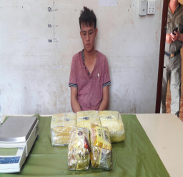
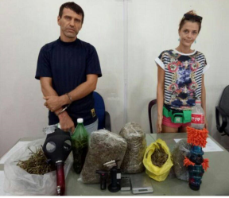
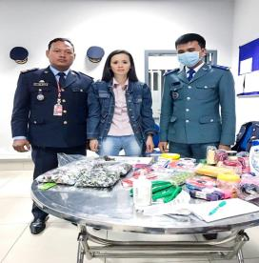
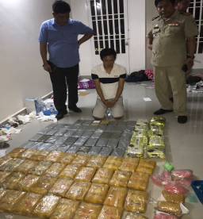
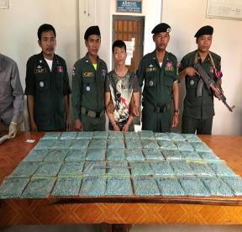
ការពង្រឹងប្រសិទ្ធភាពស្ថាប័នអនុវត្តន៍ច្បាប់

Slide 28
ការពង្រឹងប្រសិទ្ធភាពស្ថាប័នអនុវត្តន៍ច្បាប់
បទល្មើសគ្រឿងញៀន បង្រ្កាបបាន ៨.១៧៣ ករណី (ឆ្នាំ២០១៦មាន ៤.២៤៦ ករណី) កើនឡើង ៣.៩២៧ ករណី ស្មើនឹង ៩២,៤៨ %
ជនសង្ស័យ ឃាត់ខ្លួន ១៧.៧៩៥ នាក់ / ស្រី ១.៥៨៤ នាក់ (ឆ្នាំ២០១៦មាន ៩.៩៣៣ នាក់ ) កើន ឡើង ៧.៨៦២ នាក់ ស្មើនឹង ៧៩,១៥ % (ប្រទេសបទល្មើសគ្រឿងញៀន និងជនសង្ស័យ មាននៅក្នុងរបាយការណ៍ ពិស្តារ) ។ គ្រឿងញៀនចាប់យកសរុប ២៩៦ គ.ក្រ ៥២១ ក្រាម មានរាយលម្អិតក្នុងតារាងឧបសម្ព័ន្ធ ក្នុងនោះរួមមាន ៖
សរុបគ្រឿងញៀនសំយោគ ១៨០ គ.ក្រ ២៣០ ក្រាម
រុក្ខជាតិញៀន
កញ្ឆាក្រៀម ១១៦ ^{គ.ក្រ} ២៩១ ^{ក្រាម}
កញ្ឆាស្រស់ ៣០៣.០៥២ ^{ដើម}
ទ្រព្យសម្បត្តិសំខាន់ៗ ចាប់យកក្នុងប្រតិបត្តិការបង្រ្កាបបទល្មើសគ្រឿងញៀន ដែលបានបញ្ជូនទៅសាលាដំបូងរាជធានី ខេត្ត (មានរាយលម្អិតក្នុងតារាងឧបសម្ព័ន្ធ) អចលនទ្រព្យ ដែលបានបង្កករួមមាន : ដីធ្លី ផ្ទះ ចំនួន ១៣ កន្លែង

Slide 29
លទ្ធផលបង្ក្រាបបទល្មើសគ្រឿងញៀន
១៧ សញ្ជាតិ៖ ខ្មែរ ១៧៥២៣នាក់, វៀតណាម ២១០នាក់, នីហ្សេរីយ៉ា៧នាក់, ស៊ុយអែត១នាក់, អង់គ្លេស១នាក់, បារាំង ៥នាក់, ឡាវ ១០នាក់, ជប៉ុន ១នាក់,ហ្វីលីពីន ១នាក, ឥណ្ឌូណេស៊ី ៣នាក់ ញូហ្សេទ្បែន ១នាក់, អាមេរិក ៣នាក់, ចិន ៦នាក់, អូស្ត្រាលី ៣នាក់, ថៃ ៧នាក់, អាហ្វ្រិកខាងត្បូង ១នាក់, ម៉ាឡេស៊ី ២នាក់, វេណេស៊ុយអេឡា ១នាក់, តែវ៉ាន់ ២នាក់, កូទ្បំប៊ី ៣នាក់, រុស្សី ១នាក់, ស្លូវ៉ានៀល ១នាក់, ឥណ្ឌា ១នាក់ និងសិង្ហបូរី ១នាក់។

Slide 30
ការអនុវត្តវិធានការរដ្ឋបាល ៖
បានរុះរើបន្ទប់ជួលពាក់ព័ន្ធបទល្មើសគ្រឿងញៀន ១០១ បន្ទប់, កន្លែងផ្ញើម៉ូតូ ៧ កន្លែង
បានធ្វើតេស្តរកសារធាតុញៀនលើជនជាប់ឃុំ នៅតាមមន្ទីរអប់រំកែប្រែ និងពន្ធនាគាររាជធានី ខេត្តសរុបចំនួន ១៦.៦៣០ នាក់ រកឃើញវិជ្ជមានសារធាតុញៀន ៩៤ នាក់
បានធ្វើតេស្តរកសារធាតុញៀនលើក្មេងទំនើង និងជនមានតម្រុយប្រើប្រាស់គ្រឿងញៀន ចំនួន ៥៣២ លើក ស្មើនឹង ៦.៨០៦ នាក់ រកឃើញអ្នកផ្ទុកសារធាតុញៀន ២២៤ នាក់
បានធ្វើបច្ចុប្បន្នភាពអ្នកប្រើគ្រឿងញៀន នៅតាមភូមិ-ឃុំ មាន ១៤.៣៥៣ នាក់ (ឆ្នាំ២០១៦ មាន ៩.០២០ នាក់) កើនឡើង ៥.៣៣៣ នាក់ ស្មើនឹង ៥៩,១២ %
បានដុតបំផ្លាញវត្ថុតាងគ្រឿងញៀន តាមអំណាចសាលក្រម សាលដីកាស្ថាពររបស់សាលាដំបូងរាជធានី ភ្នំពេញ ខេត្តកំពង់ចាម ប៉ៃលិន បាត់ដំបង បន្ទាយមានជ័យ កំពង់ឆ្នាំង ពោធិ៍សាត់ ព្រះវិហារ កំពង់ធំ សៀមរាប ឧត្តរមានជ័យ ស្ទឹងត្រែង ក្រចេះ រតនគិរី មណ្ឌលគិរី ស្វាយរៀង ព្រៃវែង និងខេត្តត្បូងឃ្មុំ ។

Slide 31
បញ្ហាប្រឈម និង ចំណុចខ្សោយ៖
បណ្តាខេត្តនៅភាគឦសានប្រទេស នៅតែជាខេត្តដែលបន្តមានសកម្មភាពលួចចរាចរនាំចូលគ្រឿងញៀន ដោយខុសច្បាប់ ទោះបីយើងបង្រ្កាបបានចំករណីធំៗ និងកាត់ផ្តាច់ខ្សែរយៈទាក់ទងជាច្រើនហើយក៏ដោយ
ឧក្រិដ្ឋជនអន្តរជាតិ នៅតែព្យាយាមប៉ុនប៉ងប្រើប្រាស់កម្ពុជា ធ្វើជាប្រទេសផលិតកែច្នៃ និងឆ្លងកាត់គ្រឿង ញៀនខុសច្បាប់ តាមគ្រប់រូបភាព ទាំងផ្លូវគោក ទឹក និង អាកាស
ឧក្រិដ្ឋជនគ្រឿងញៀនអន្តរជាតិបានបោះទុនយ៉ាងច្រើនទៅឱ្យតំបន់តំបន់ត្រីកោណមាស ដើម្បីផលិតគ្រឿងញៀនសម្រាប់ធ្វើការចែកចាយនៅទូទាំងតំបន់
ស្ថានភាពនយោបាយក្នុងប្រទេសមីយ៉ាន់ម៉ាបានជំរុញឱ្យអតីតក្រុមជនជាតិភាគតិច និងក្រុមថ្មីផ្សេងទៀតដែល ទើបកើតឡើង ផលិតគ្រឿងញៀនដើម្បីលក់យកប្រាក់សម្រាប់មូលនិធិនិងសេចក្តីត្រូវការរបស់ក្រុមពួកគេ

Slide 32
បញ្ហាប្រឈម និង ចំណុចខ្សោយ៖
ការបណ្តុះបណ្តាលមន្រ្តីអនុវត្តន៍ច្បាប់ពាក់ព័ន្ធនឹងច្បាប់នានា, ជំនាញប្រតិបត្តិការបង្រ្កាបបទល្មើស, នីតិវិធី ក្នុងការកសាងសំណុំរឿង នៅថ្នាក់ជាតិយើងធ្វើបានច្រើន ប៉ុន្តែនៅថ្នាក់ខេត្តយើងបណ្តុះបណ្តាលបានតិច ដែលមិន អាចជួយដោះបន្ទុកប្រតិបត្តិការបង្ក្រាបបទល្មើសរបស់ថ្នាក់ជាតិបានទាន់ពេលវេលា
ម្ចាស់ទីតាំងផ្ទះសំណាក់ ផ្ទះជួល អាជីវកម្ម សេវាកម្មកម្សាន្តមួយចំនួន នៅក្នុងភូមិសាស្រ្តងាយកើតមាន បទល្មើស មិនរាយការណ៍ មិនសហការផ្តល់ព័ត៌មានពាក់ព័ន្ធនឹងបញ្ហាគ្រឿងញៀនដល់សមត្ថកិច្ច ឬផ្តល់ព័ត៌មាន មកសមត្ថកិច្ចយឺតយាវ
ម្ចាស់ទីតាំងផ្ទះសំណាក់ ផ្ទះជួល អាជីវកម្ម សេវាកម្មកម្សាន្តមួយចំនួន ឆ្លៀតឱកាសនេះ ឃុបឃិតទាញ យកផលប្រយោជន៍ពីជនល្មើស ពីអ្នកប្រើប្រាស់ តាមរូបភាពផ្សេងៗគ្នា
បញ្ហាថវិកា មធ្យោបាយ សម្ភារ សម្រាប់បម្រើឱ្យកិច្ចប្រតិបត្តិការបង្រ្កាបបទល្មើសគ្រឿងញៀន នៅតែជា
បញ្ហាចោទចំពោះមុខដែលត្រូវដោះស្រាយ ។

Slide 33
ការត្រួតពិនិត្យសារធាតុគីមីផ្សំ
សារធាតុគីមីពាក់ព័ន្ធនឹងតារាងទី៤ នៃច្បាប់ស្តីពីការត្រួតពិនិត្យគ្រឿងញៀន ដែលមានអាជ្ញាប័ណ្ណ និងលិខិត បញ្ជាក់មុខសញ្ញាស្តង់ដារប្រើប្រាស់សារធាតុគីមីរបស់ក្រសួងឧស្សាហកម្មនិងសិប្បកម្ម និងអាជ្ញាប័ណ្ណរបស់ក្រុមប្រឹក្សា អភិវឌ្ឍន៍កម្ពុជា សរុប ៧.១៥៩.០៩១ គ.ក្រ (ដូចមានរាយលម្អិតក្នុងតារាងឧបសម្ព័ន្ធ) ។
ចំណុចខ្សោយ ៖
យន្តការរបស់ក្រុមការងារអន្តរក្រសួងត្រួតពិនិត្យសារធាតុគីមីផ្សំ ដែលបានផ្លាស់ប្តូរសមាសភាពរួចហើយ ក៏ នៅមិនទាន់បានបំពេញការងាររបស់ខ្លួននៅឡើយ អាស្រ័យដោយយើងទើបតែរៀបចំក្រុមលេខានៃក្រុមការងារនេះ
ការបណ្តុះបណ្តាលជំនាញត្រួតពិនិត្យសារធាតុគីមីផ្សំដល់សមត្ថកិច្ចពាក់ព័ន្ធ និងបុគ្គលិកក្រុមហ៊ុនឧស្សាហ-កម្មគីមី នៅមិនទាន់ធ្វើបានទូលំទូលាយនៅឡើយ
នៅមិនទាន់មានការត្រួតពិនិត្យបានច្បាស់លាស់ពីការចរាចរ ការប្រើប្រាស់ និងសន្និធិសារធាតុគីមីផ្សំដែល ប្រើប្រាស់ដោយសិប្បកម្មក្នុងស្រុកនានា ។

Slide 34
កិច្ចសហប្រតិបត្តិការអន្តរជាតិជាមួយប្រទេសជាប់ព្រំដែន
បានចូលរួមនិងសហការសម្របសម្រួល អនុវត្តយន្តការនៃកិច្ចសហប្រតិបត្តិការត្រួតពិនិត្យគ្រឿងញៀន ក្នុងក្រប ខ័ណ្ឌទ្វេភាគីជាមួយប្រទេសថៃ ឡាវ និង វៀតណាម ដែលកម្មវិធីទាំងនោះមាននៅក្នុងរបាយការណ៍ពិស្តារ ។
ប៉ុន្តែចំណុចខ្សោយគឺ ៖
ទោះបីជាយើងបានសហការជាមួយប្រទេសជិតខាងទទួលបានលទ្ធផលជាច្រើនក៏ពិតមែន តែក្រុមឧក្រិដ្ឋជនគ្រឿងញៀននៅតែបន្តជួញដូរគ្រឿងញៀនឆ្លងកាត់កម្ពុជា ទៅកាន់ប្រទេសទីបី។

Slide 35
កិច្ចសហប្រតិបត្តិការអន្តរជាតិជាមួយប្រទេសក្នុងតំបន់
និងដៃគូអភិវឌ្ឍន៍នានា
បានចូលរួមនិងសហការសម្របសម្រួលអនុវត្តក្នុងភាពជាដៃគូលើកិច្ចសហប្រតិបត្តិការត្រួតពិនិត្យគ្រឿងញៀន ក្នុងក្របខ័ណ្ឌអនុតំបន់ តំបន់ អន្តរជាតិ ដូចជា សន្និសីទ វេទិកាសហប្រតិបត្តិការត្រួតពិនិត្យគ្រឿងញៀនអន្តរជាតិ កិច្ចប្រជុំប្រចាំឆ្នាំ បណ្តុះបណ្តាលមន្រ្តីអនុវត្តន៍ច្បាប់ សិក្ខាសាលា និងទស្សនកិច្ចសិក្សា ទាំងក្នុងនិងក្រៅប្រទេស សរុប ៦០ លើក មន្រ្តីចូលរួម ៤១១ នាក់
(មន្រ្តី អ.ជ.ប.គ.ញ ១០៩ នាក់) ដែលកម្មវិធីទាំងនោះមាននៅក្នុង របាយការណ៍ពិស្តារ ។
ប៉ុន្តែចំណុចខ្សោយគឺ ៖
ប៉ុន្តែទោះជាយ៉ាងណាក៏ដោយ ការជួយគាំទ្រជាថវិកា មធ្យោបាយ និងសម្ភារ ពីបណ្តាប្រទេសផ្តល់ជំនួយ ក៏ដូចជាដៃគូអភិវឌ្ឍន៍នានា លើសកម្មភាពត្រួតពិនិត្យគ្រឿងញៀន បានកាត់បន្ថយមកនៅក្នុងកម្រិតតិចតួចបំផុត ដែលទាំងអស់នេះបានជះឥទ្ធិពលមិនល្អដល់សកម្មភាពត្រួតពិនិត្យគ្រឿងញៀនទាំងនៅកម្ពុជា និងក្នុងតំបន់។

Slide 36
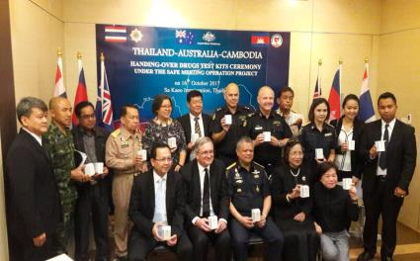
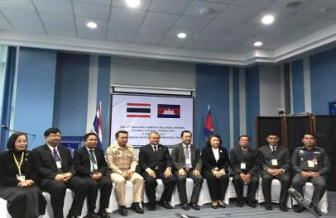
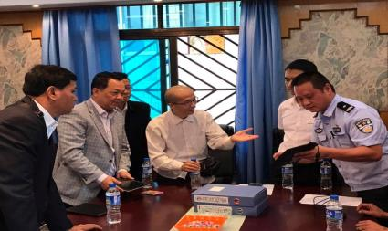
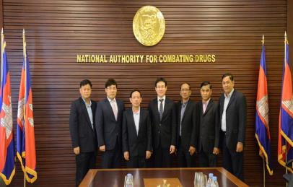

Slide 37
ការពង្រឹងយន្តការត្រួតពិនិត្យគ្រឿងញៀននៅថ្នាក់ជាតិ និងថ្នាក់ក្រោមជាតិ
រៀបចំកិច្ចប្រជុំអាជ្ញាធរជាតិប្រយុទ្ធប្រឆាំងគ្រឿងញៀន ដើម្បីត្រួតពិនិត្យលទ្ធផលការងាររបស់ខ្លួន រយៈពេល ៩ខែ ឆ្នាំ២០១៧ ។
ការរៀបចំកិច្ចប្រជុំគណៈកម្មការទាំង៦ និងអនុគណៈកម្មការ៣ របស់ផែនការយុទ្ធនាការប្រយុទ្ធប្រឆាំង គ្រឿងញៀនខុសច្បាប់ ព្រមទាំងរៀបចំផែនការសកម្មភាពសម្រាប់ការអនុវត្តផែនការឱ្យមានប្រសិទ្ធភាព ។
ការដឹកនាំអនុវត្តផែនការជាតិស្តីពីការត្រួតពិនិត្យគ្រឿងញៀន (២០១៦-២០១៨) ។
ការដឹកនាំអនុវត្តតាមទិសដៅការងារដែលបានដាក់ចេញកាលពីឆ្នាំ២០១៦ ។
ការកែសម្រួលមាត្រា៩៧ និងមាត្រាមួយចំនួននៃច្បាប់ស្តីពីការត្រួតពិនិត្យគ្រឿងញៀន ដែលពាក់ព័ន្ធ នឹងការរឹបអូសទ្រព្យសម្បត្តិដែលជាផលបានមកពីបទល្មើសគ្រឿងញៀន ។
ការបញ្ចប់សេចក្តីព្រាងសេចក្តីសម្រេចស្តីពីការកែសម្រួលសមាសភាពក្រុមលេខា នៃក្រុមការងារអន្តរក្រសួងត្រួតពិនិត្យសារធាតុគីមីផ្សំគ្រឿងញៀន ។

Slide 38
ការពង្រឹងយន្តការត្រួតពិនិត្យគ្រឿងញៀននៅថ្នាក់ជាតិ និងថ្នាក់ក្រោមជាតិ
ប៉ុន្តែចំណុចខ្សោយគឺ ៖
យន្តការត្រួតពិនិត្យគ្រឿងញៀនរបស់រាជធានី-ខេត្តមួយចំនួន អនុវត្តមិនទាន់បានជាលក្ខណៈ
ពហុវិស័យ
បានបង្កើតគណៈកម្មាធិការត្រួតពិនិត្យគ្រឿងញៀនដល់ថ្នាក់សង្កាត់-ឃុំរួចហើយ តែសកម្មភាពការងារមិនទាន់អនុវត្តបានជាប្រចាំ, មិនទាន់បានរៀបចំយន្តការ និងជំរុញលើកទឹកចិត្តលើការងារប្រយុទ្ធប្រឆាំងគ្រឿងញៀនស្របតាមគោលនយោបាយភូមិ-ឃុំមានសុវត្ថិភាព
មាត្រាមួយចំនួនពាក់ព័ន្ធនឹងការរឹបអូសទ្រព្យសម្បត្តិដែលជាផលនៃបទល្មើសគ្រឿងញៀន ដែលបានចែង នៅក្នុងច្បាប់ស្តីពីការត្រួតពិនិត្យគ្រឿងញៀន នៅមិនទាន់បានកែសម្រួលគ្រប់គ្រាន់នៅឡើយ
ការអនុវត្តគោលនយោបាយលើកទឹកចិត្តដល់អង្គភាព និងបុគ្គលដែលមានស្នាដៃ ក្នុងការងារផ្សព្វផ្សាយអប់រំ
ការព្យាបាលនិងស្តារនីតិសម្បទា ការងារអនុវត្តច្បាប់ និងការលើកទឹកចិត្តចំពោះអតីតអ្នកញៀនគ្រឿងញៀន ក្រុម គ្រួសារ និងសហគមន៍របស់គេ នៅមិនទាន់បានអនុវត្ត ។

Slide 39
ចូលរួមទាំងអស់គ្នាដើម្បីសហគមន៍យើងគ្មានគ្រឿងញៀន
សូមអរគុណ

